Slide 1

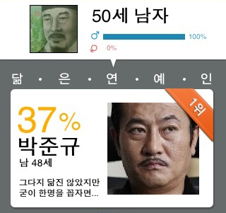
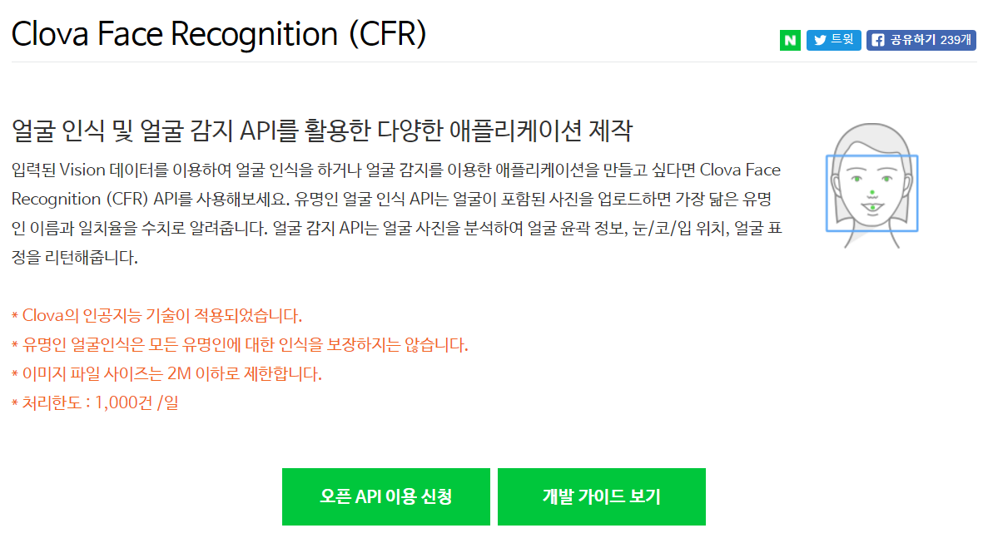

Script Term Project(연예인 닮은꼴 찾기)
2017년 1학기 Script
Term Project 최종 발표
연예인 닮은꼴 찾기
게임공학과
2012182007 2012182008
김형중 김희승

Slide 2
Script
Term Project(연예인 닮은꼴 찾기)
Additional
Items
Git
Demonstration
01
02
03

Slide 3
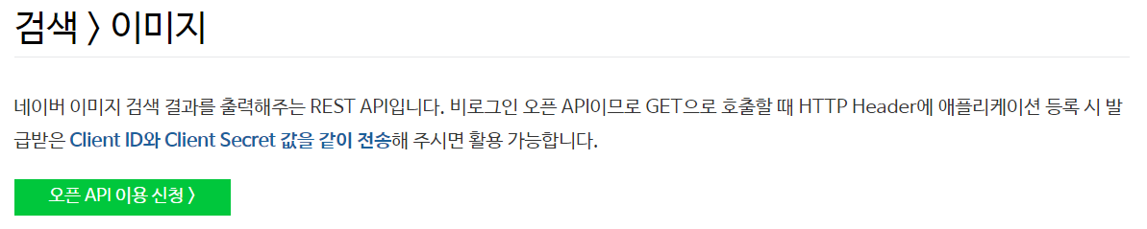
Script
Term Project(연예인 닮은꼴 찾기)
Additional
Items
네이버 검색(이미지) API
· CFR API를 통해 얻은 로 유명인의 이름으로
사진을 얻기 위하여 사용
· 유명인의 이름으로 네이버 검색(이미지)
API에서 얻은 첫번째 이미지의 URL를 사용

Slide 4
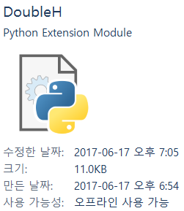
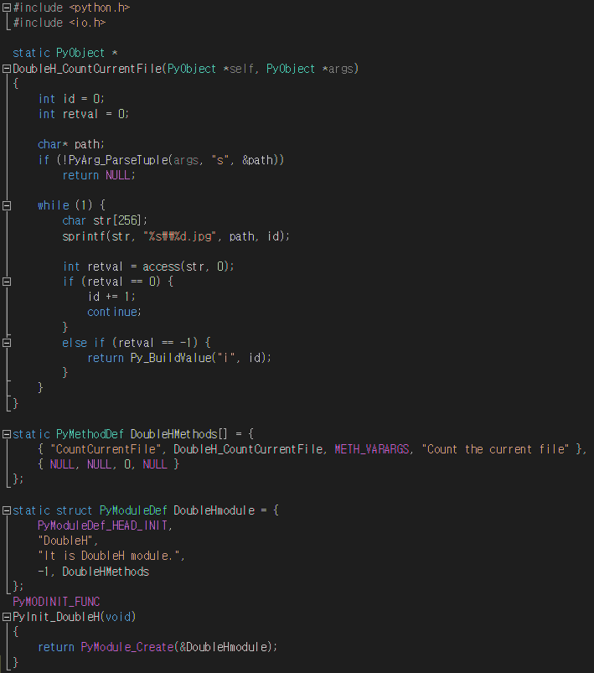
Script
Term Project(연예인 닮은꼴 찾기)
Additional
Items
C 연동
· 사진을 저장할 위치를 찾는 반복문을
C로 작성하여 연동
· Python의 반복문은 무겁기 때문에 보다 빠른
C의 반복문을 사용하기 위하여 연동

Slide 5
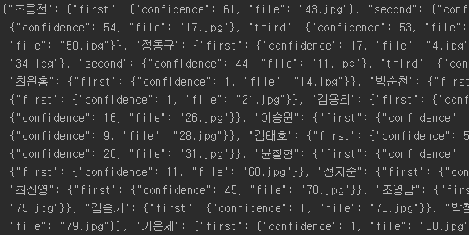
Script
Term Project(연예인 닮은꼴 찾기)
Additional
Items
결괏값을 JSON 형식으로 데이터 축적
· 축적한 데이터는 랭킹을
위해 사용

Slide 6
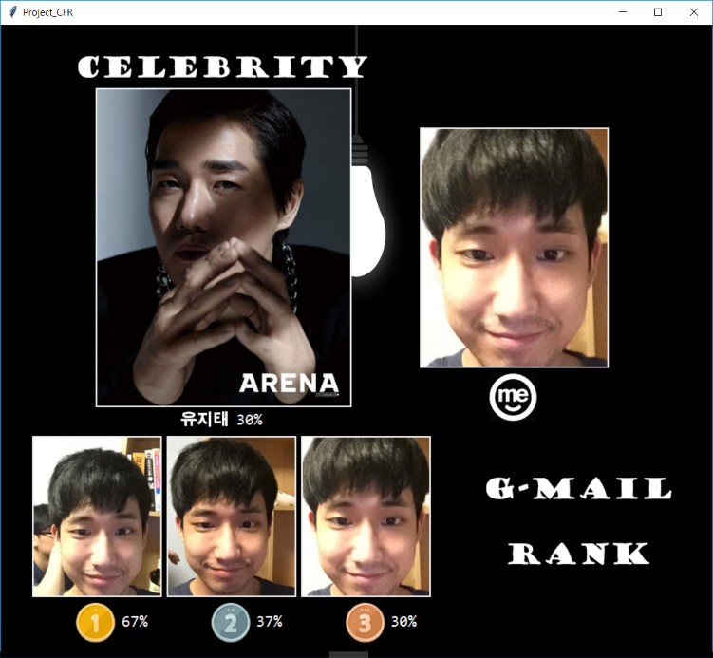
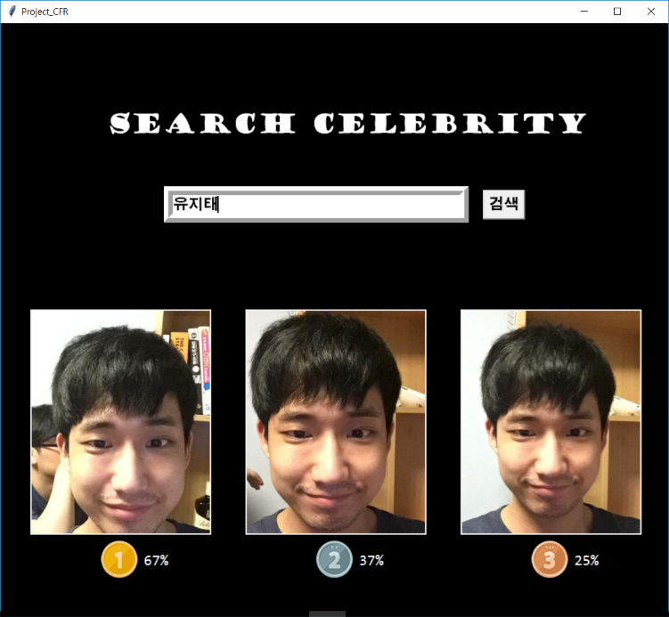
Script
Term Project(연예인 닮은꼴 찾기)
Additional
Items
랭킹
· 결과 화면에 나온 유명인 닮은꼴 랭킹을 표시
· 이름을 검색하여 해당 유명인의 현재 닮은꼴
랭킹을 검색하는 기능 추가

Slide 7
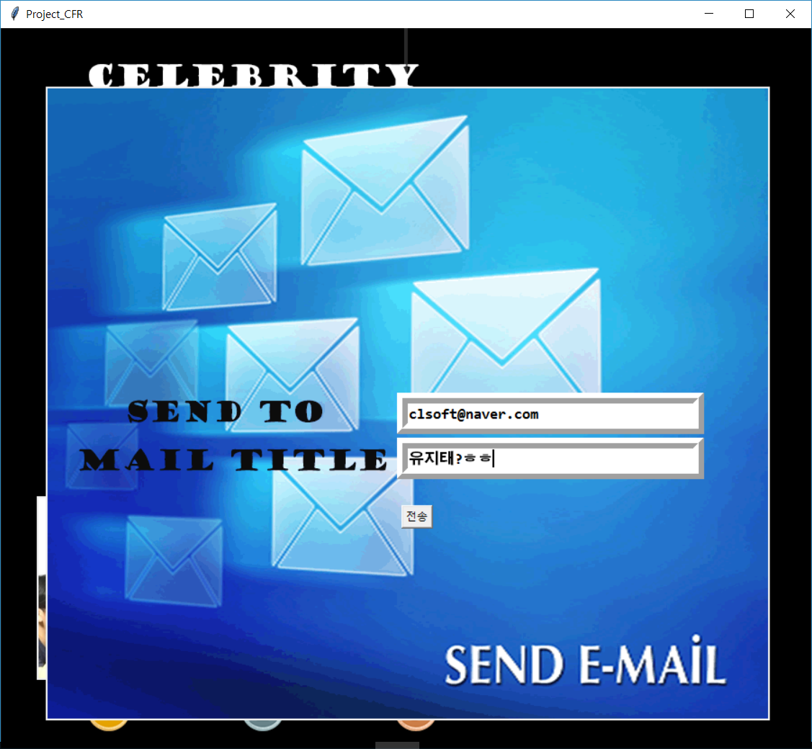
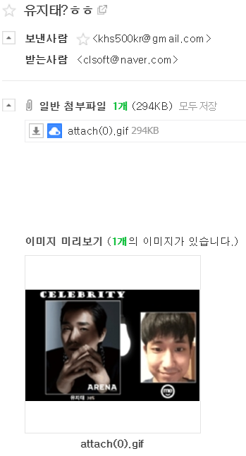
Script
Term Project(연예인 닮은꼴 찾기)
Additional
Items
Gmail 연동
· Gmail 연동을 통해 입력한 메일 주소로
결과 화면 전송

Slide 8
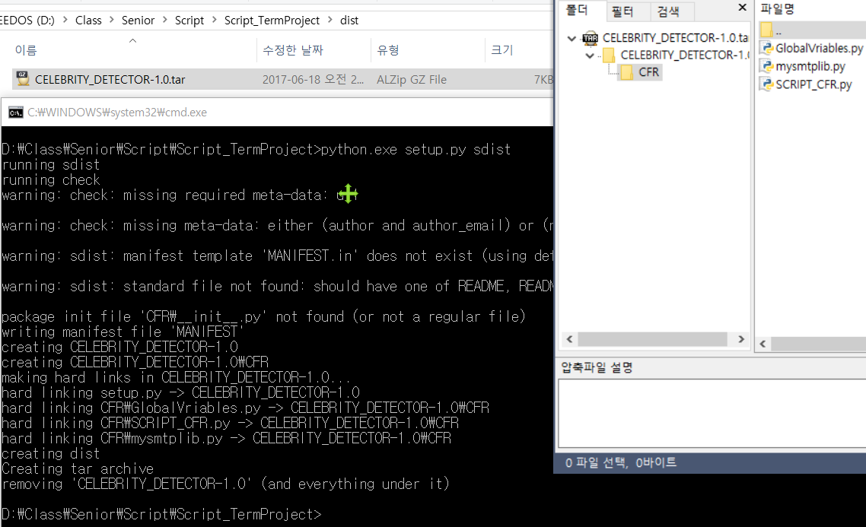
Script
Term Project(연예인 닮은꼴 찾기)
Additional
Items
배포
· distutils 모듈을 활용한 개발 패키지
배포 파일 작성

Slide 9
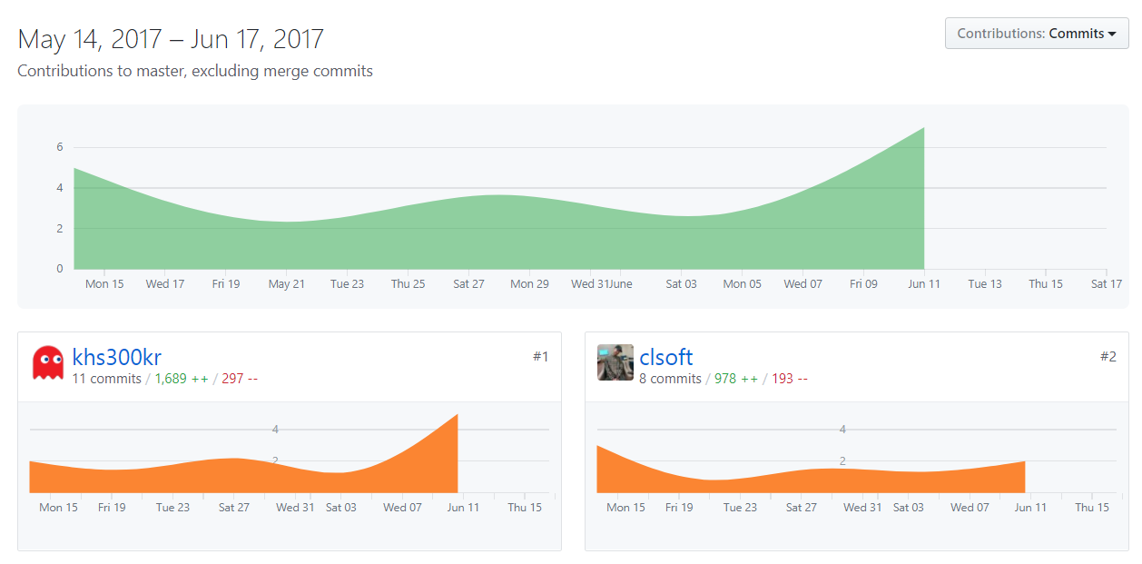
Script
Term Project(연예인 닮은꼴 찾기)
Git

Slide 10
Script
Term Project(연예인 닮은꼴 찾기)
Demonstration

